Slide 1
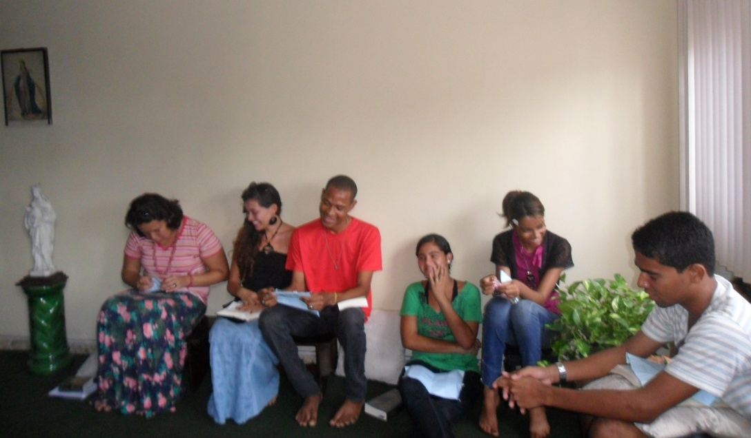
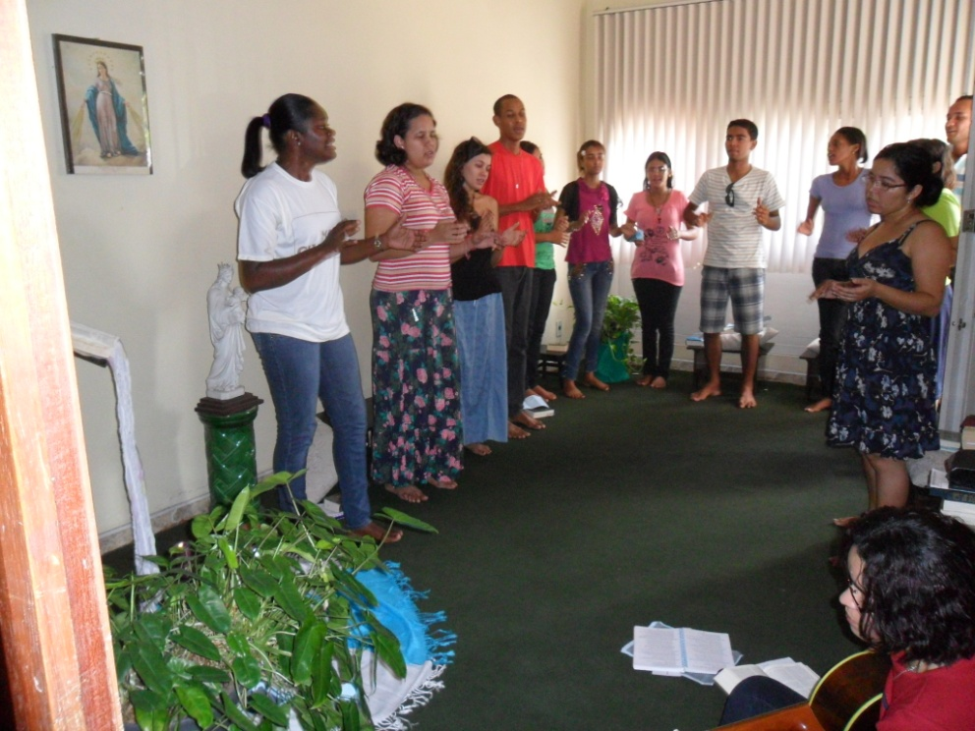
Encontro “Sion Jovem” – Pastoral Vocacional, Aracaju-SE
Março 2012
Participantes são representantes da juventude de
Santo Amaro,
Divina Pastora,
Aracaju,
São Cristóvão
Abertura do encontro com oração – Capela da comunidade de Sion
Dinamização de Silvanete e Roberta Amigas de Sion
Sergipe

Slide 2
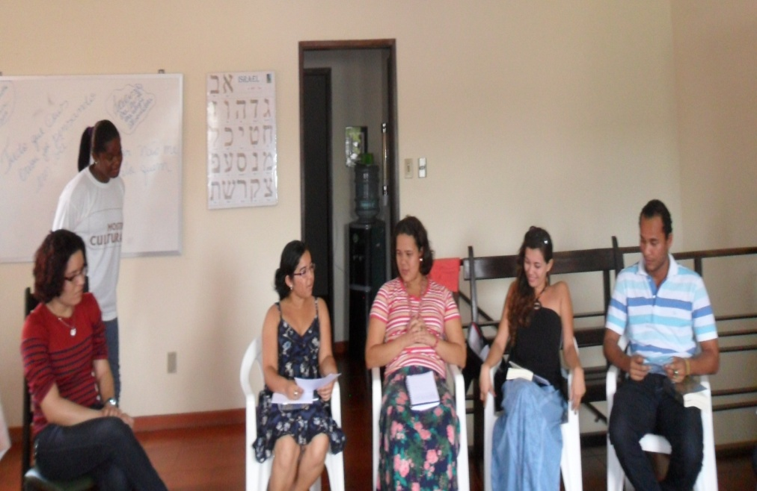
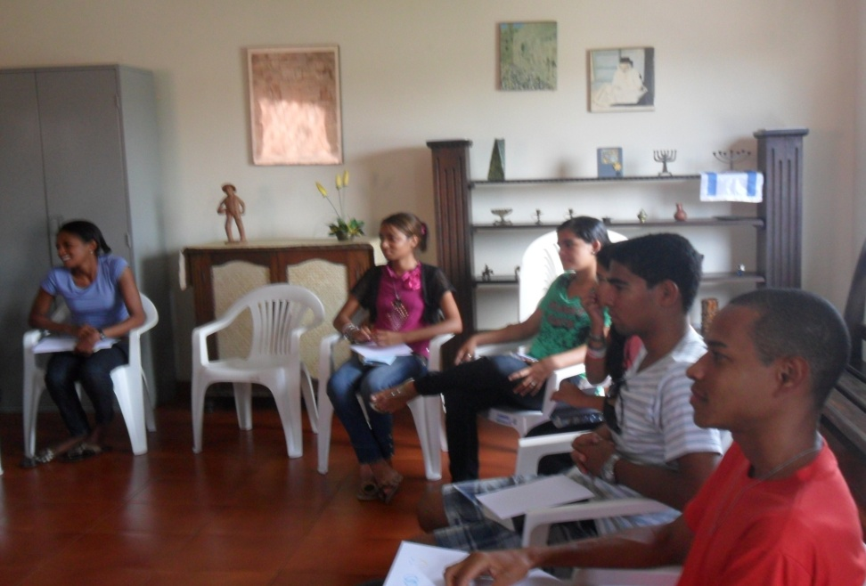
“Sion Jovem – Abril
O grupo se dedicou a proposta de participação e preparação do Show de talentos previsto para 19 de maio de 2012 em Divina Pastora-SE

Slide 3
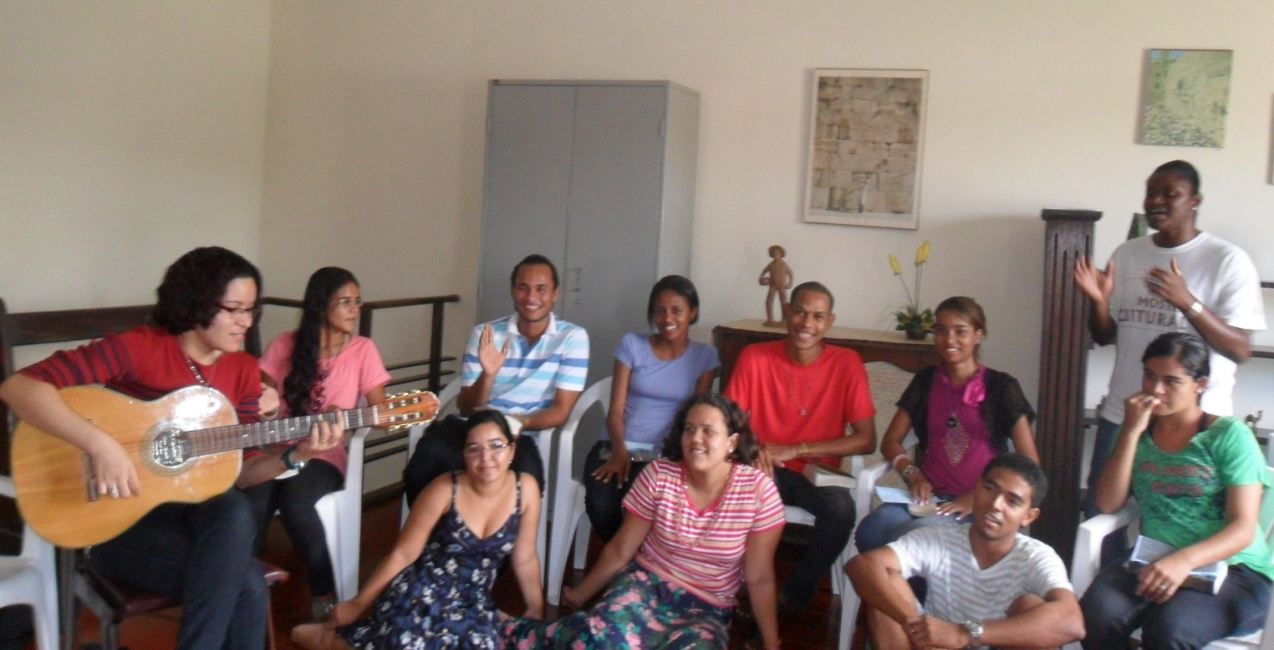

Momento de música e conclusão do encontro

